Slide 1
Bonjour!
lundi, le dix-huit novembre

Slide 2
Travail de cloche
Write a sentence using the words voyant and phare, neither one having the meaning which involves an automobile.

Slide 3
Bonjour!
lundi, le dix-huit novembre

Slide 4
The French film “Les Intouchables” inspired the British film “Me Before You” and the American film “The Upside”

Slide 5
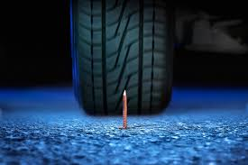
Quand vous passez sur un clou, vous avez…

Slide 6
…un pneu crevé

Slide 7
Quand votre amant(e) vous quitte, vous avez …

Slide 8
…du crève coeur

Slide 9
monter en voiture
Descendre d’une voiture

Slide 10
___________________________________________________________________
les phares le pare-brise un policier le volant
la circulation le coffre le capot la portiere
faire le plein un pneu crevé une amende la roue
le pare-choc les freins se garer l’essence

Slide 11
Vendez / Achetez une voiture d’occasion

Slide 12
Devoirs

Slide 13
Billet de sortie
Quel est le pire problème que vous avez eu en voiture?

